Slide 1
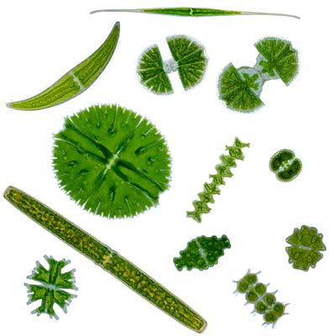
Fylogeneze a diverzita řas a hub: 5. přednáška Charophyta
Barbora Chattová

Slide 2
Vývojová větev Charophytae, odd.: CHAROPHYTA
Výchozí pro zelené rostliny
Kokální a vláknité řasy
Přeslenitá vzpřímená stélka
Fragmoplast
Chloroplast s pyrenoidem (škrobová zrnka)
Bičíkový aparát - kinetozom + 60 srostlých mikrotubulů
Spájivky - žádná bičíkatá stadia
Zoospory, spermatozoidy
Izogamie, anizogamie, oogamie, konjugace

Slide 3
Oddělení Charophyta, třídy
Mesostigmatophyceae
Klebsormidiophyceae
Coleochaetophyceae
Charophyceae
Zygnematophyceae

Slide 4
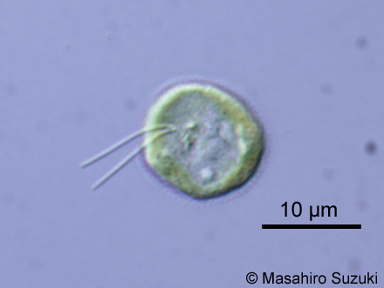
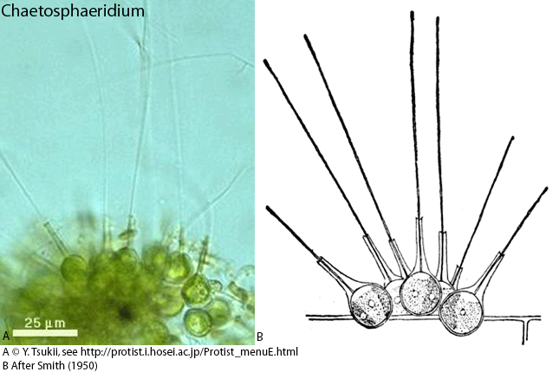
Mesostigmatophyceae
Sladkovodní
Bičíkovci, vláknitá stélka
Šupiny
Mesostigma viride
Chaetosphaeridium
http://natural-history.main.jp

Slide 5
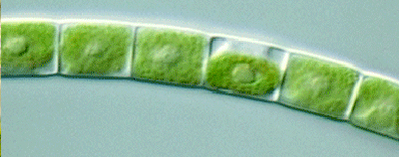
Třída Klebsormidiophyceae
Jediný rod Klebsormidium
Kosmopolitní
Voda, terestrické biotopy, půda
Vláknité stélky
Buňky obsahují nástěnný chloroplast s pyrenoidem
http://cfb.unh.edu
http://cfb.unh.edu

Slide 6
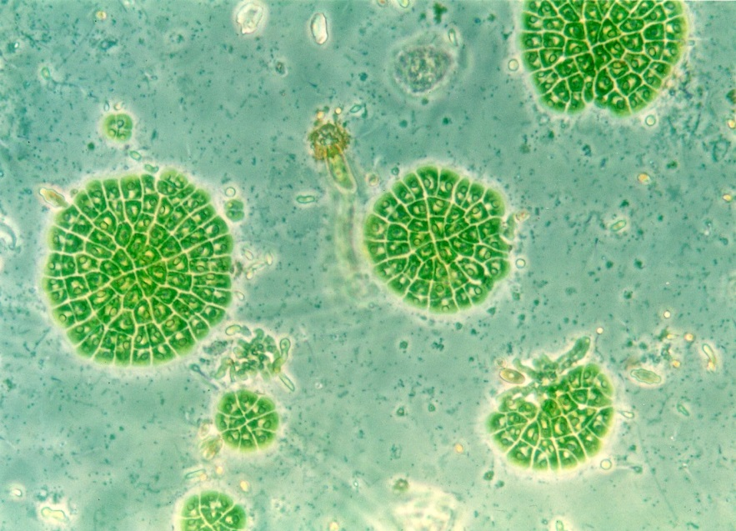
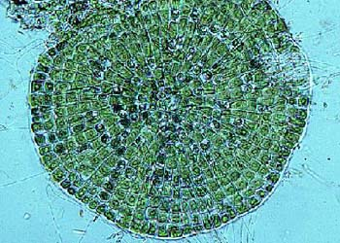
Třída Coleochaetophyceae
Tvoří hetrotrichální vlákna, která se sdružují dohromady v disk.
www.ucmp.berkeley.ed
http://www.water-land.co.uk
Coleochaete sp.

Slide 7
Třída Charophyceae
Pletivná stélka (nody, internodia)
Rhizoidy
Zoospory a spermatozoidy mají 2 bičíky
Buněčná stěna často inkrustovaná
Rozmnožování: fragmentace stélky, oogamie
Oogonium má korunku
Sladké čisté vody
Zvápenatělé stélky - gyrogonity

Slide 8
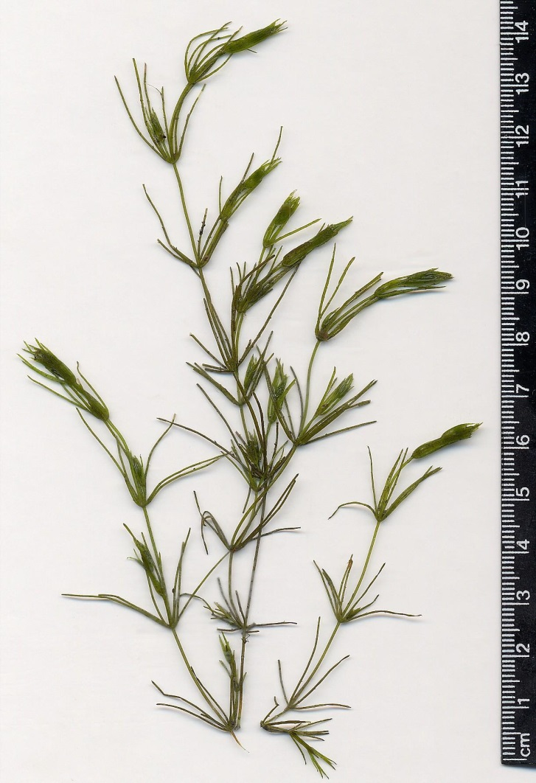
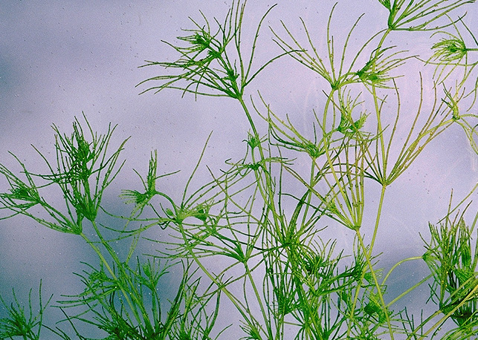
Odd.: Charophyta Třída: Charophyceae Řád: Charales
Chara sp.
http://biology.unm.edu

Slide 9
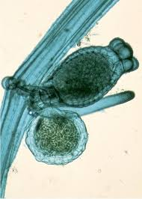
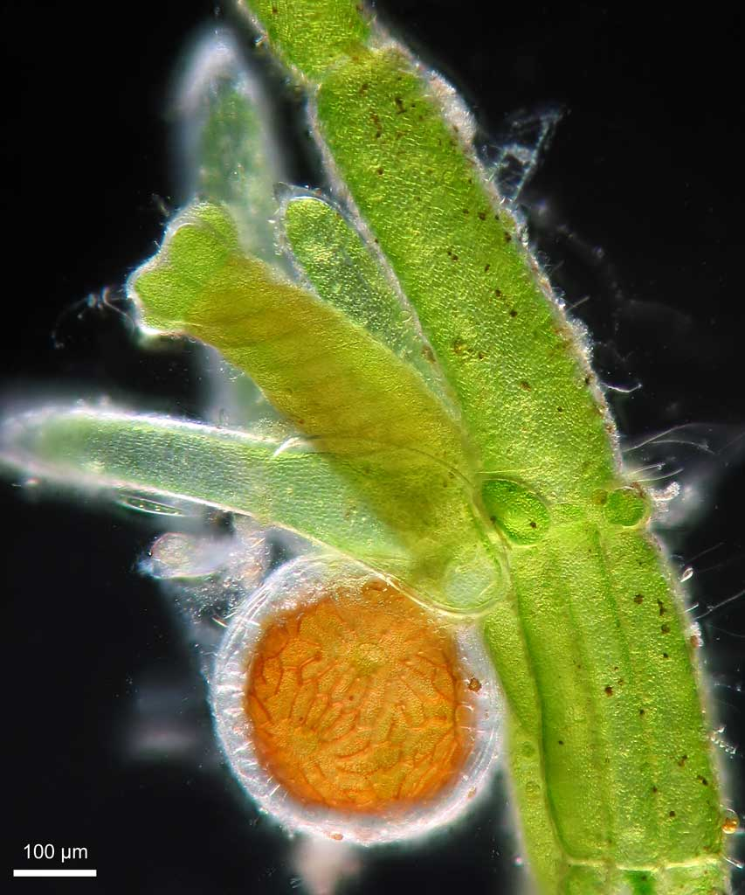
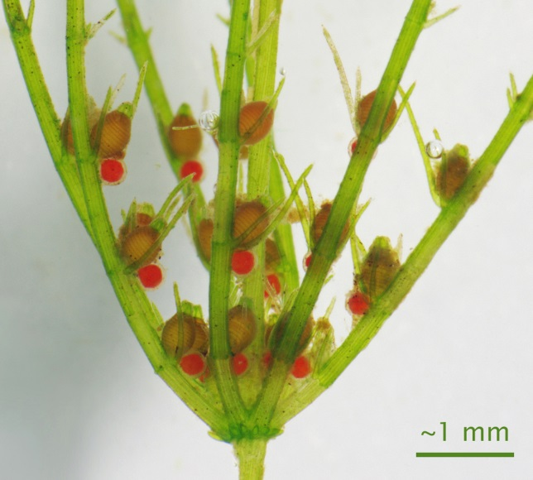
Gametangia
oogonium
www.photomacrography.ne
www.photomacrography.ne
anteridium

Slide 10
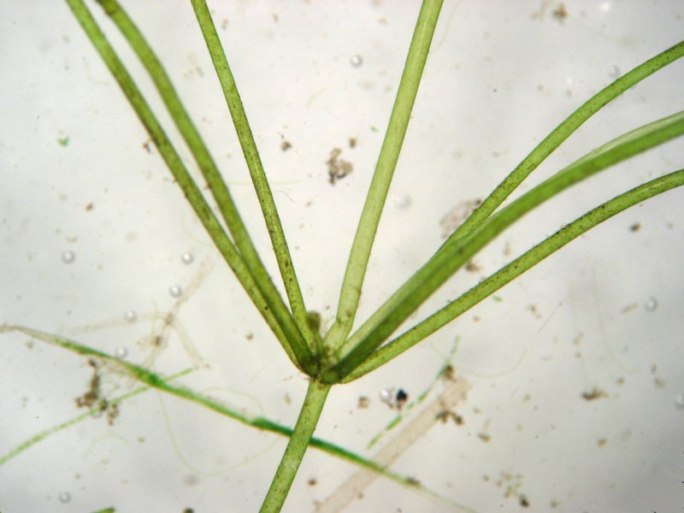
Odd.: Charophyta Třída: Charophyceae Řád: Charales
Nitella sp.
http://www.nybg.org

Slide 11
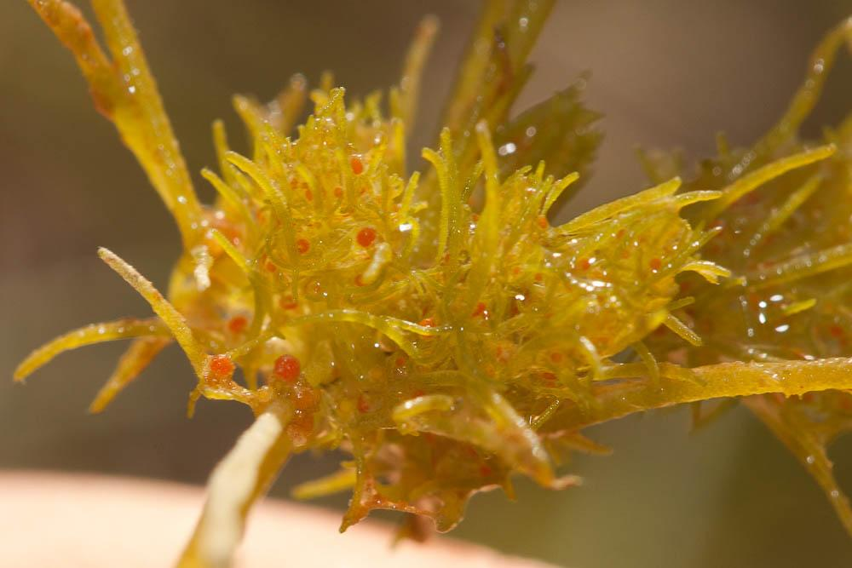
Odd.: Charophyta Třída: Charophyceae Řád: Charales
Tolypella glomerata
http://www.naturedugard.org

Slide 12
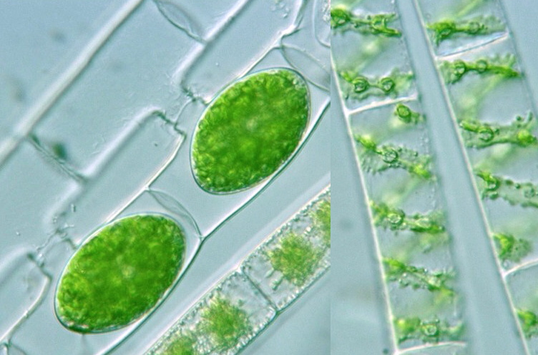
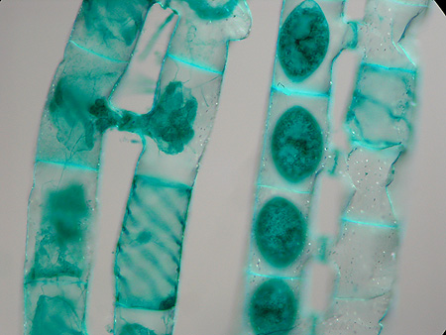
Třída Zygnematophyceae
Jednobuněčné, vláknité
Charakteristické uspořádání chloroplastu (stočen do spirály (Spirogyra) nebo je hvězdicovitě laločnatý (Zygnema)
Nepohlavní rozmnožování: fragmentace vlákna
Konjugace (isogamety celé protoplasty)
Haplontní vývojový cyklus
Zygospora
Fragmoplast
Nemají bičíky
Buněčná stěna - primární, sekundární (vnitřní celulózní, vnější slizovitá)
Mírně kyselé vody, rašeliniště
http://protist.i.hosei.ac.jp

Slide 13
Konjugace
pohlavní proces - spájení (konjugace): jako gamety vystupují bezblanné protoplasty vegetativních buněk, které se pohybují amébovitě ve vymezeném prostoru (kopulační kanálek u vláknitých jařmatek, společný sliz obklopující buňky u kokálních krásivek) => splynutí, karyogamie => vzniká zygospora obklopená tlustou bun. stěnou (3 vrstvy - endospor, mezospor a strukturovaný exospor; mezospor obsahuje sporopolenin, ostatní celulózu a pektin) => po období klidu meiotické dělení a klíčení
žebříčková (skalariformní) = mezi dvěma různými vlákny; laterální = mezi dvěma sousedními buňkami téhož vlákna

Slide 14
Třída Zygnematophyceae
Řád Zygnematales- vláknité typy (nevětvené)
Řád Desmidiales – jednobuněčné typy, krásivky
zářez (isthmus – šíje) a dvě semicely
jádro je dislokováno uprostřed buňky v oblasti isthmu
výběžky, ostny
rozmnožování dělením buněk: na počátku se oddálí semicely, mezi nimi se vytvoří sférický měchýřek, do nějž vstoupí jádro a rozdělí se => dceřinná jádra oddělí septum => každá dceř. buňka si dotvoří druhou semicelu

Slide 15
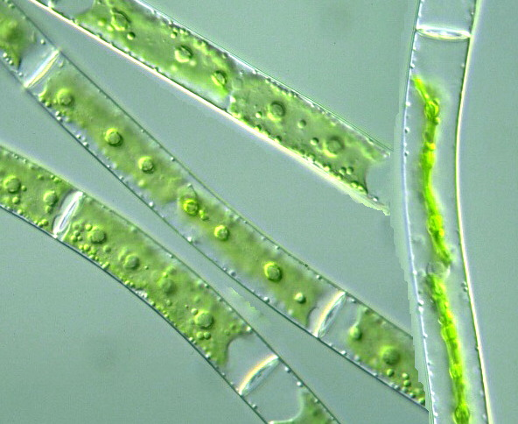
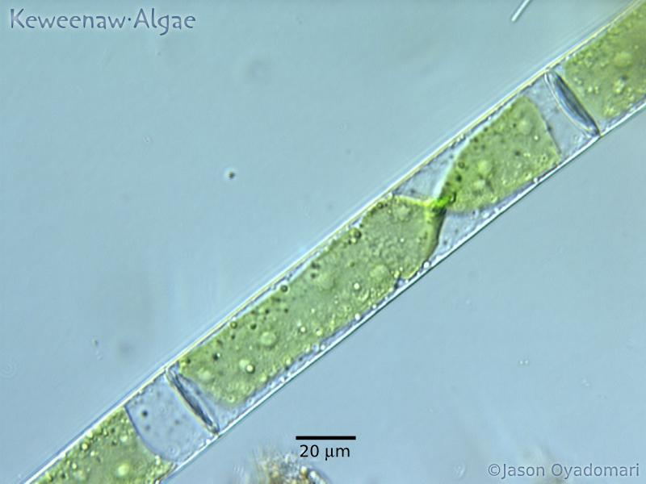
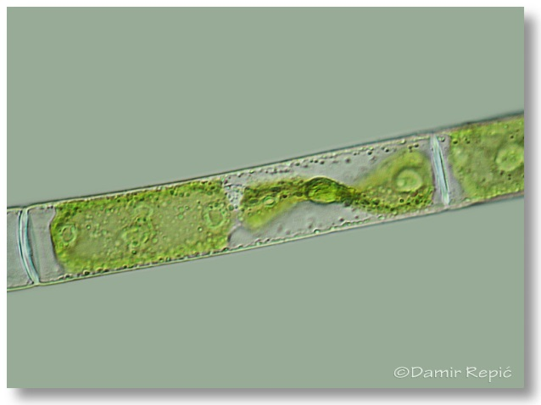
Odd.: Charophyta Třída: Zygnematophyceae Řád: Zygnematales
Mougeotia sp.
http://mikrosvijet.wordpress.com
http://protist.i.hosei.ac.jp

Slide 16
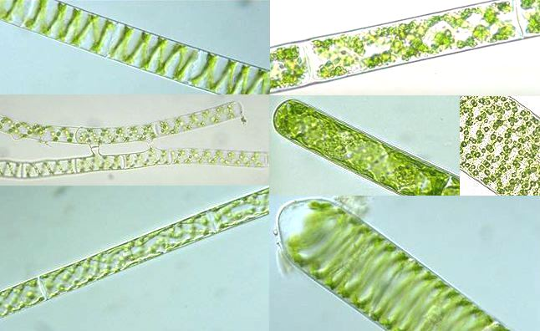
Odd.: Charophyta Třída: Zygnematophyceae Řád: Zygnematales
Spirogyra sp.
http://protist.i.hosei.ac.jp

Slide 17
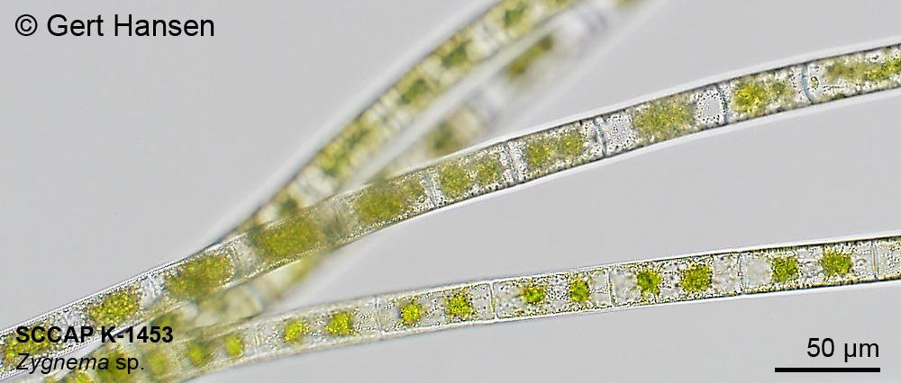
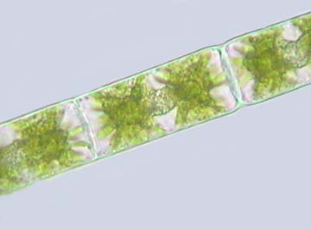
Odd.: Charophyta Třída: Zygnematophyceae Řád: Zygnematales
Zygnema sp.
http://www.microscopy-uk.org.uk

Slide 18
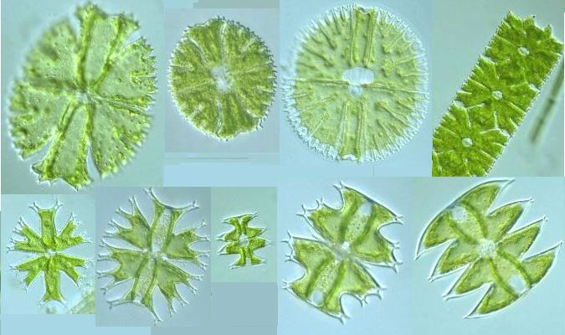
Odd.: Charophyta Třída: Zygnematophyceae Řád: Desmidiales
Micrasterias sp.
http://protist.i.hosei.ac.jp

Slide 19
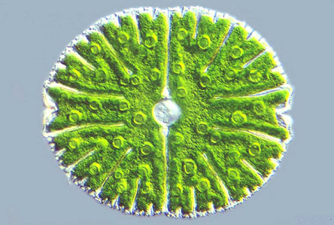
Odd.: Charophyta Třída: Zygnematophyceae Řád: Desmidiales
Micrasterias sp.
www.microscopy-uk.org.u

Slide 20
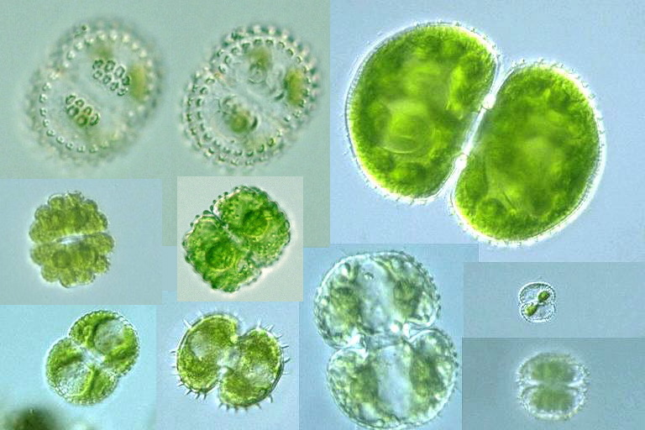
Odd.: Charophyta Třída: Zygnematophyceae Řád: Desmidiales
Cosmarium sp.
http://protist.i.hosei.ac.jp

Slide 21
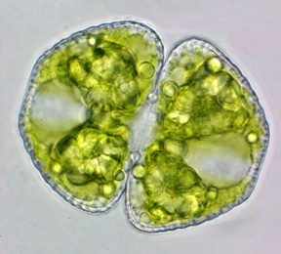
Odd.: Charophyta Třída: Zygnematophyceae Řád: Desmidiales
Cosmarium sp.
http://fmp.conncoll.edu/

Slide 22
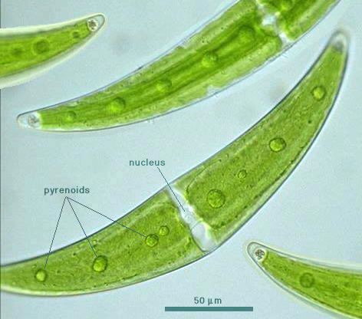
Odd.: Charophyta Třída: Zygnematophyceae Řád: Desmidiales
Closterium sp.
protist.i.hosei.ac.jp

Slide 23
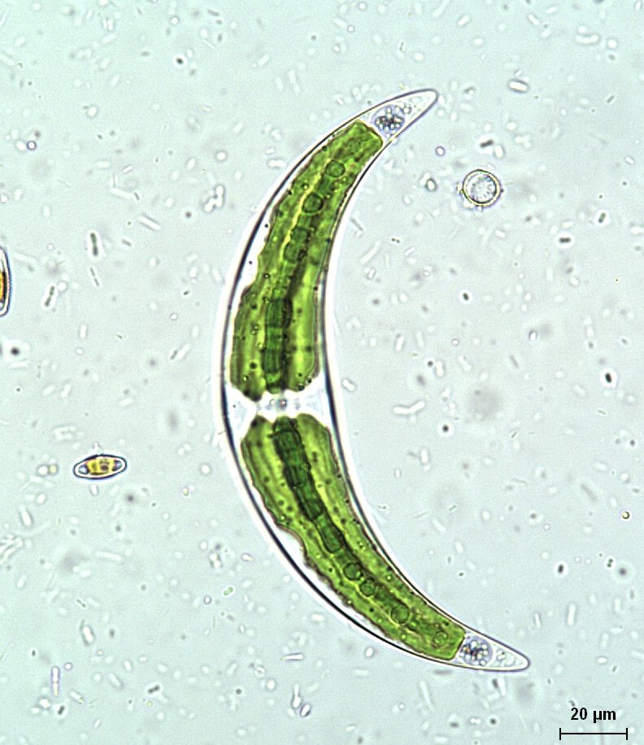
Odd.: Charophyta Třída: Zygnematophyceae Řád: Desmidiales
Closterium sp.
http://dbmuseblade.colorado.edu

Slide 24
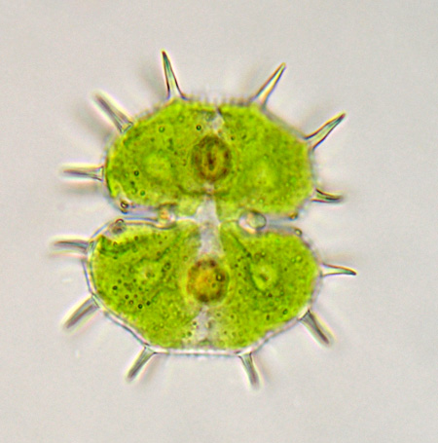
Odd.: Charophyta Třída: Zygnematophyceae Řád: Desmidiales
Xanthidium sp.
http://www.desmids.nl

Slide 25
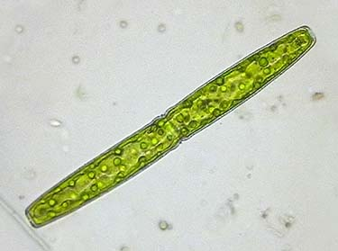
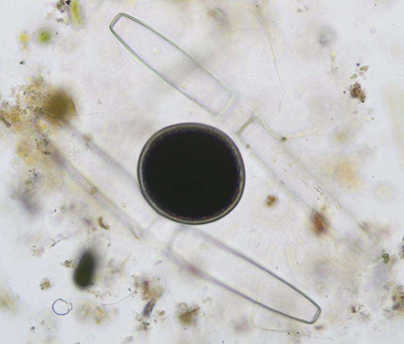
Odd.: Charophyta Třída: Zygnematophyceae Řád: Desmidiales
Pleurotaenium sp.
http://www.desmids.nl
zygospora

Slide 26
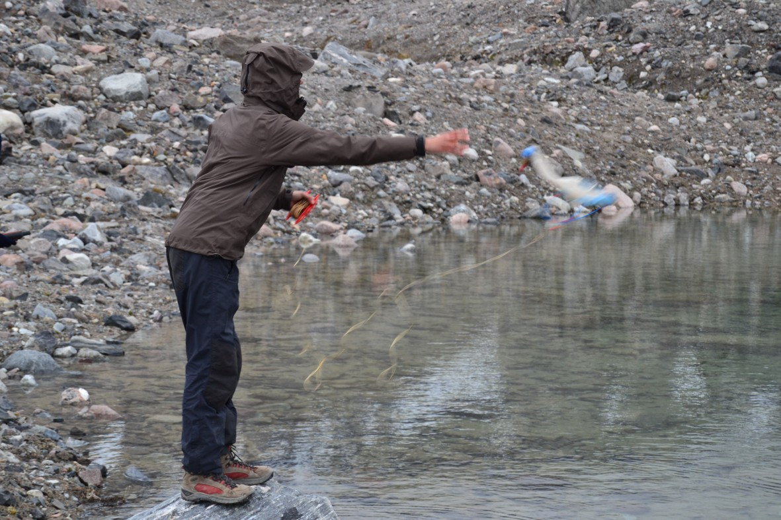
Základní algologické metody

Slide 27
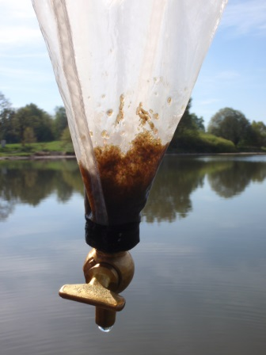
Metody studia fytoplanktonu
V terénu:
Měření: koncentrace kyslíku, pH, průhlednost, teplota, konduktivita (salinita, hustota)
Kyslík a pH se mění během dne v důsledku fotosyntézy
Průhlednost: Secciho deska
Odebrání vzorku pro laboratorní stanovení živin a chlorofylu a
Mayerovy lahve (hlubinný odběr)
Planktonní sítě (získání určité frakce fytoplanktonu)

Slide 28
Metody studia fytoplanktonu
V laboratoři:
Sedimentace - Untermöhlova metoda v sedimentační komůrce o známém objemu a ploše dna
Filtrace, centrifugace
Kvantifikace (Cyrusova komůrka)
Zpracování vzorku do 48 hodin
Fixace Lugolovým roztokem

Slide 29
Metody studia fytobentosu
http://www.mzp.cz/cz/prehled_akceptovanych_metodik_tekoucich_vod
V souladu s WFD je termín fytobentos používán pro označení souboru fototrofních mikrofyt osidlujících dno.
Výběr vhodného podkladu
Oškrab epilitonu
Transport v chladu a temnu
Mikroskopický rozbor
Zhotovení trvalých preparátů rozsivek
Fixace formaldehydem

Slide 30
Odběr fytobentosu
Terénní pomůcky:
rybářské holinky
nůž, zabroušená lžíce nebo skalpel, (zubní kartáček), pinzeta
plastová miska
plastová lahvička (optimálně 100 ml) se šroubovacím uzávěrem
nesmazatelný fix
chladicí box
fotoaparát
GPS přístroj
terénní přístroje pro analýzu vody (pH, obsah kyslíku, teplota, vodivost)
gumové rukavice

Slide 31
Odběr fytobentosu
Vzorkování
Vzorkovací období:
Odběr vzorku je optimálně prováděn čtvrtletně, zimní odběr je možné vynechat.
Odběry vzorku se provádějí:
v jarním období (březen – polovina května)
v letním období (konec června – polovina srpna)
v podzimním období (říjen – polovina listopadu)

Slide 32
Odběr fytobentosu
Výběr reprezentativního- charakteristického úseku toku (s větším množstvím vyjmutelných kamenů)
Označení odběrového úseku (slovní, GPS souřadnice, fotografie)
Výběr podkladu- odebírá se přednostně epiliton (nárost na kamenech; vedle fototrofních organismů (sinic a řas) obsahuje i heterotrofní složku
Preferovány kameny o velikosti 10-20 cm (stabilní, umožňují rozvoj společenstva)
Odběr z cca 5 kamenů
Odběr z hlavního proudu řeky
+ Základní měření: (teplota vody, koncentrace rozpuštěného kyslíku, pH a elektrická vodivost)

Slide 33
Metody studia fytobentosu
Vlastní odběr
Odstranění nečistot, detritu
Dále možné dva způsoby: přímý seškrab do vzorkovnice, či oškrábání nárostu do misky + v misce kamen opláchnout
K odběru lze použít: kartáček, skalpel, nůž, lžíci- nutno vždy opláchnout v říční vodě
Odběrová lahvička se neplní až po okraj (ideálně do ¾), aby se nevyčerpal kyslík
Popis
Transport
Zpracování do 48 hodin od odběru, jinak nutná konzervace formaldehydem

Slide 34
Metody studia fytobentosu
Zpracování vzorku
Analýza v čerstvém stavu
Determinace
Kvantifikace
Registruje se stav organismů
Fotodokumentace

Slide 35
Metody studia fytobentosu
Kvantifikace: Kvantitativní zastoupení jednotlivých druhu se provádí při slabším zvětšení, pomocí odhadní stupnice, která druhy zařazuje do určitých intervalů na základe odhadu jejich abundance v mikroskopickém preparátu analyzovaného vzorku (Sládečková & Marvan 1978).
Nejčastěji je používána stupnice:
6 - druh masově zastoupený, s pokryvností 90 - 100%
5 - druh velmi hojný, s pokryvností 50 - 90%
4 - druh hojný, s pokryvností 20 - 50%
3 - druh dost hojný, s pokryvností 5 - 20%
2 - druh zřídkavý, s pokryvností 1 - 5%
1 - druh velmi zřídkavý, s pokryvností 0,1 - 1%
+ - druh ojediněle zastoupený, s pokryvností do 0,1%

Slide 36
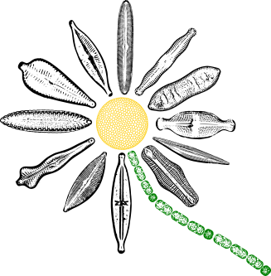
Metody studia fytobentosu
Zpracování vzorku rozsivek
Odstranění buněčného obsahu oxidačními činidly
Poté připravení preparátu pomocí uzavíratelných médií

Slide 37
Biologické hodnocení kvality vody
Použití bioindikátorů
Schopnost odrážet změny prostředí
Schopnost určit stupeň degradace vodního prostředí
Evropská rámcová směrnice o vodách (2000) – přesně definované požadavky na hodnocení vod v rámci EU: vyhodnocování na základě odchylek od referenčního stavu toku
Referenční tok – antropogenně nenarušený
Směrnice zahrnuje makrofyta, ryby, fytobentos, bezobratlé

Slide 38
Zkouška
Protokoly

Slide 39
Děkuji za pozornost

